Slide 1


Slide 2
A Reforma tributária e seus impactos para o CONSUMIDOR do setor de saúde privada

Slide 3
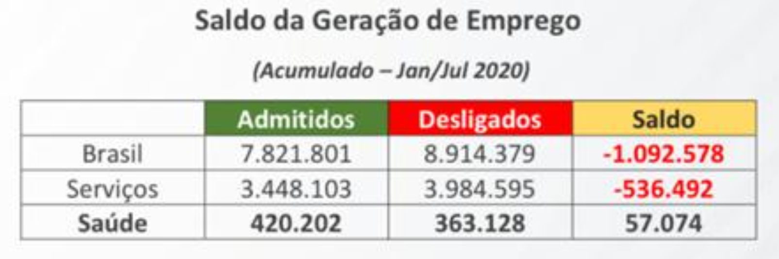
Cenário atual dos prestadores privados de saúde
  Setor saúde emprega 2,2 milhões profissionais diretos, e mantém uma rede de 6 mil estabelecimentos hospitalares, 30 mil laboratórios e mais de 250 mil estabelecimentos de saúde
  Dívida dos hospitais privados (filantrópicos e não filantrópicos) com tributos federais calculada atualmente em R$ 56,4 bilhões
  Crise histórica: 2.127 pequenos e médios hospitais privados fechados e 34 mil leitos a menos desde 2010, principalmente no interior do país;
  Mesmo assim, nas grandes capitais mais recentemente o setor de saúde criou muitos empregos (160 mil entre 2018 e 2019). Mesmo durante a panemia o setor continuou empregando.
  Durante a pandemia da COVID-19 o setor doou mais de R$ 500 milhões na construção de hospitais de campanha e em outras doações;
  O consumidor da saúde privada é formado em boa parte pela classe média e compreende 46 milhões de brasileiros. A cobertura em algumas capitais: Vitória (64%); Curitiba (55%); Rio de Janeiro (48%); Aracaju (40%); Recife (40%);

Slide 4






A CNSaúde é A FAVOR da Reforma Tributária, pois as características do sistema tributário atual geram diversas distorções
Efeitos para Empresas e Fisco
Empresas
Fisco
Custo de transação
Custo de fiscalização
Insegurança jurídica
Litigiosidade
Falta de isonomia / desequilíbrio concorrencial
Menor eficiência arrecadatória
As reformas em pauta estão centradas nos tributos sobre consumo:
PIS/COFINS
IPI
ICMS
ISS
Desestímulo à formalização
Redução de arrecadação devido a informalidade
Efeito geral na economia
Ineficiência na alocação de recursos
Reduz o investimento privado
Dificuldades para o crescimento da economia
Obs.: Em especial as PECs trazem de positivo um tratamento tributário equivalente para prestadores e planos de saúde algo que hoje não existe e que gera distorções na cadeia!
Afeta a competitividade
4

Slide 5
Uma alíquota única (de 26,9%, por exemplo), fará a carga do setor saúde mais do que dobrar
Hospitais e laboratórios
Créditos de IBS (43% dos insumos)
17 p.p.
Fonte: Contas Nacionais e estimativas LCA. Elaboração: LCA Consultores
AUMENTO DE 171% NA CARGA TRIBUTÁRIA
5

Slide 6

Exemplo: Para que o hospital ou laboratório receba R$ 2.000
A família paga, atualmente, R$ 2.205 (R$ 205 de tributos)
Com a alíquota única, o gasto iria para R$ 2.538 (R$ 538 de tributos)
Aumento de R$ 333
Redução na demanda das famílias de R$ 11 bilhões
Valor equivalente a 1,150 milhão de beneficiários de planos de saúde
O repasse desse valor representaria um aumento de 15,1% sobre os preços dos serviços de hospitais e laboratórios e 21,6% sobre os preços de planos de saúde – considerando a demanda atual¹ isso representaria R$ 25,5 bilhões a mais de gastos para o consumidor
6

Slide 7
O impacto de aumento de carga tributária para hospitais, laboratórios não pode ser compensado nem com a desoneração completa sobre renda e folha de pagamentos
  HOSPITAIS E LABORATÓRIOS
  Comparação entre impacto da Reforma com a carga tributária sobre folha de pagamentos e renda
  (em pontos percentuais)
Elaboração: LCA Consultores a partir de fontes diversas. Nota: Metodologia do cálculo em Anexo
7

Slide 8
Solução: alíquota de IBS diferenciada para hospitais, laboratórios, clínicas oncológicas, etc, que mantenha inalterada a carga tributária sobre o consumidor da saúde!
A saúde não pode pagar essa conta!!

Slide 9
É usual que serviços de saúde tenham tratamento diferenciado de tributação sobre consumo
Levantamento feito com 118 países indica que em 76% deles não há tributação sobre medical care / health care
  E em outros 6% há alíquota reduzida
  A exceção concedida ao setor de saúde é justificada por ser um bem de interesse público
  O mesmo acontece com a educação: 78% dos países da OCDE há tratamento diferenciado.
Experiência internacional de tributação de IVA sobre serviços de saúde em 118 países analisados
Fonte: EY - Worldwide VAT, GST and Sales Tax Guide 2019; PwC - Worldwide Tax Summaries e outras. Elaboração: LCA Consultores. Nota: Áustria e Republica Tcheca foram considerados em duas classificações: Isenção e alíquota reduzida, pois a prestação de serviços médicos por hospitais privados ou organizações de caridade são tributáveis pela alíquota reduzida.

Slide 10



Conclusões
Propostas de reforma vão no sentido de um sistema mais eficiente
  Por um lado, aproxima da experiência internacional, com imposto no modelo do IVA
  Por outro, cenário com alíquota única é raro entre os países que adotam o IVA
    Modulação para serviços de saúde é comum em função de seu caráter de interesse público
Assumindo alíquota única de 26,9%, carga tributária de hospitais, laboratórios e planos mais que dobraria
  Repasse do aumento de carga provocaria incremento de 15% no preço ao consumidor de serviços hospitalares e laboratoriais, e de 22% no preço de planos de saúde
Demanda de serviços privados pelas famílias cairia R$ 11 bilhões, valor equivalente a 1,150 milhão de planos individuais
Aumento do preço do serviço privado de saúde iria pressionar o serviço público, que já está saturado, e com gastos engessados

Slide 11
Breno Monteiro
Presidente
presidencia@cnsaude.org.br

